Slide 1
Portal de Negócios da Redesim e CNPJ Id único
Solução de cadastro para operacionalização da Reforma Tributária sobre o Consumo
Nov/2023

Slide 2
Cadastro – base alicerce para a Reforma Tributária
O Cadastro é a fonte de dados mais elementar para a operacionalização da Reforma Tributária sobre o Consumo:
Dados básicos da Entidade;
Dados do Estabelecimento;
Número identificador para troca das informações econômico-fiscais.

Slide 3
Cadastro – base alicerce para a Reforma Tributária
Um Cadastro íntegro e efetivo para a operacionalização da Reforma Tributária sobre o Consumo:
Adoção do CNPJ como identificador único das Empresas;
A identificação do CNPJ será alfanumérica.
SS.SSS.SSS / SSSS - NN
RAIZ / ORDEM - DV
S – String ou Caractere Alfanumérico
Mesmo Tamanho atual
Menor impacto para sociedade

Slide 4
Cadastro – base alicerce para a Reforma Tributária
Um Cadastro íntegro e efetivo para a operacionalização da Reforma Tributária sobre o Consumo:
Regras para emissão do IBS/CBS deverão ser incluídas a partir da identificação única pelo CNPJ.
Setores alíquota reduzida (profissionais liberais e outros); Regimes específicos (SAF, Transportes e outros); Imposto Seletivo (cigarros e outros);
Estatísticas para o Comitê Gestor.

Slide 5
Cadastro – base alicerce para a Reforma Tributária
Um Cadastro íntegro e efetivo para a operacionalização da Reforma Tributária sobre o Consumo:
Integração entre os Fiscos RFB / SEFAZ / SEFIN;
Troca de informações via Blockchain, b-Cadastro da RFB.
Identificação das empresas que não querem competir lealmente no ambiente brasileiro com marcação direta no CNPJ e reflexo em todo o território nacional.

Slide 6
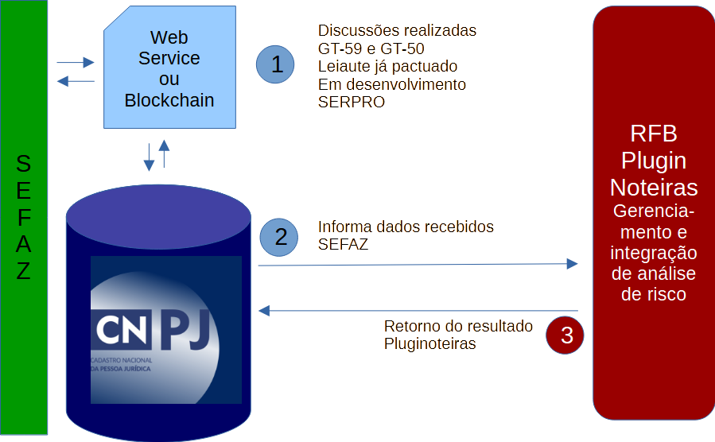
Cadastro – base alicerce para a Reforma Tributária
VISÃO MACRO PROJETO
Fase 1 – Início do projeto com SEFAZ pilotos (SP, SC e BA).
Fase 2 - Integração com todas as SEFAZ;
Comunicação via Serviço ou Blockchain;
Retorno para Base CNPJ.
Base CNPJ:
Modifica situação cadastral;
Acesso SEFAZ (resultado dos CNPJ informados e recebimento, via Redesim, das modificações cadastrais).

Slide 8
PNR - Pontos Fortes e Diretrizes
CIDADÃO NO CENTRO DO PROCESSO
ÚNICO PONTO DE CONTATO ENTRADA ÚNICA DE DADOS
BOA-FÉ DO CIDADÃO
RESPEITO A TODOS OS ATORES
FACILITAÇÃO DA CONFORMIDADE VOLUNTÁRIA, ARRECADAÇÃO ESPONTÂNEA E REDUÇÃO DO LITÍGIO
SIMPLIFICAÇÃO E GERENCIAMENTO DE RISCOS

Slide 9
PNR – Módulos Estruturantes
PORTAL DE NEGÓCIOS COM MÓDULOS DE SERVIÇOS
MÓDULO CONTADOR
A
B
MÓDULO DO CIDADÃO
F
C
MÓDULO MUNICÍPIO DIGITAL
E
D
MÓDULO CADASTRAL COLETA CENTRAL DE DADOS
MÓDULO DE MONITORAMENTO

Slide 10
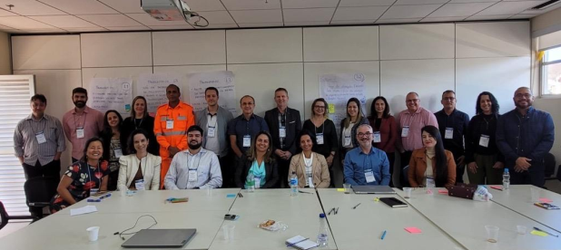
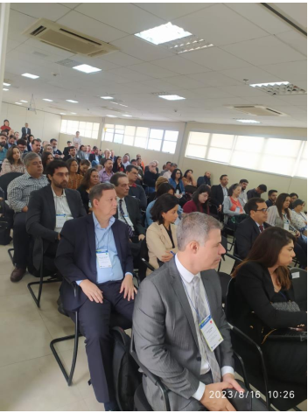
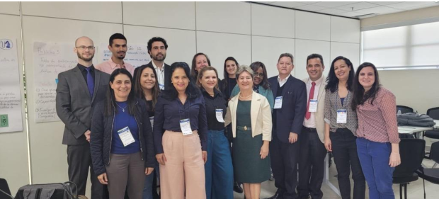
PNR - Antecedente do Projeto
Evento COLABORA – Escuta das dores e necessidades dos atores e usuários REDESIM, promovendo um debate multidisciplinar acerca do processo de registro e legalização de empresas no Brasil. Resultados são insumos para a 1ª inception.
16 a 18
Agosto/23
Na criação da inscrição CNPJ, permitir que seja feita adesão ao Simples Nacional, de forma automática;
Ao conceder o CNPJ, caso não existam impedimentos legais (CNAE, NJ, sócios etc.), a empresa torna-se optante pelo Simples Nacional, independentemente da obtenção das inscrições estadual e municipal;
Se a empresa nova não se manifestar no ato de constituição sobre a adesão ao Simples Nacional, caso ainda consiga fazer a opção, terá 30 dias após a concessão da inscrição CNPJ para solicitar a opção (não haverá exigência das inscrições estadual e municipal.

Slide 11
Fase 1
Integração SN
Coleta Dados
Fase 2
Coleta Dados
Módulos
Fase 3
Coleta Dados
Módulos
Nosso
Caminho
Integrar o processo de abertura PJ com o SN;
Coletar dados 5 NJ – 90% base do CNPJ.
Coletar dados mais 5 NJ;
Módulo Município;
Módulo Monitoramento.
Coletar dados demais NJ;
Evoluções a serem pactuadas.
Objetivo
Camada de orquestração;
Coletar Dados Comuns;
Chamar dados específicos;
Evoluir Serviços Redesim;
Gestão de Risco / IA.
Coletar Dados Comuns;
Desenvolver Módulo Município;
Desenvolver Módulo Monitoramento.
Coletar Dados Comuns;
Desenvolver evoluções pactuadas com parceiros Redesim;
Atividades
Novo Coletor 5 NJ;
Portal PNR;
Integrações IN ⬄ IE ⬄ Município
Novo Coletor + 5 NJ;
Módulo Município;
Módulo Monitoramento.
Novo Coletor demais NJ;
Novos desenvolvimentos.
Entregáveis

Slide 12
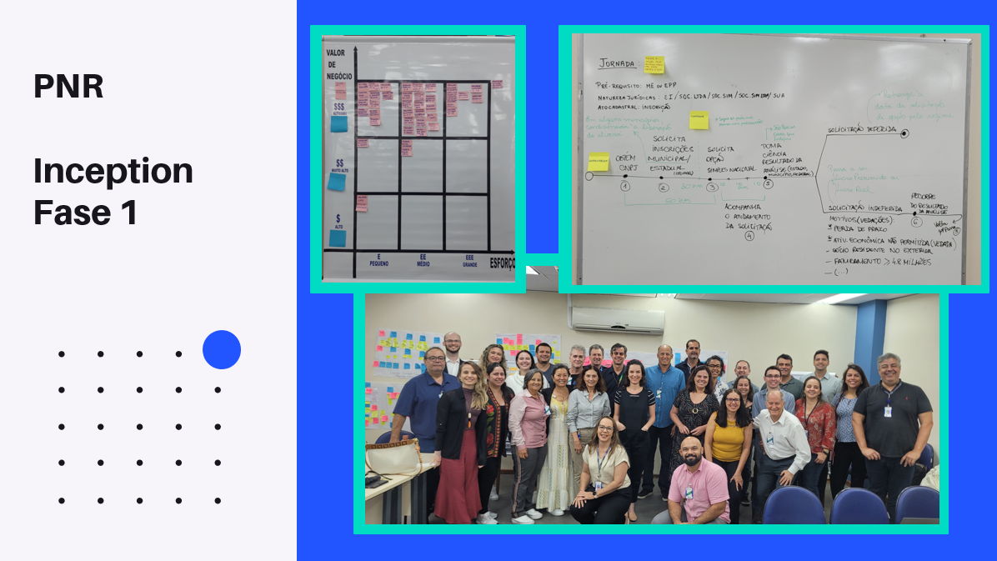

Slide 13
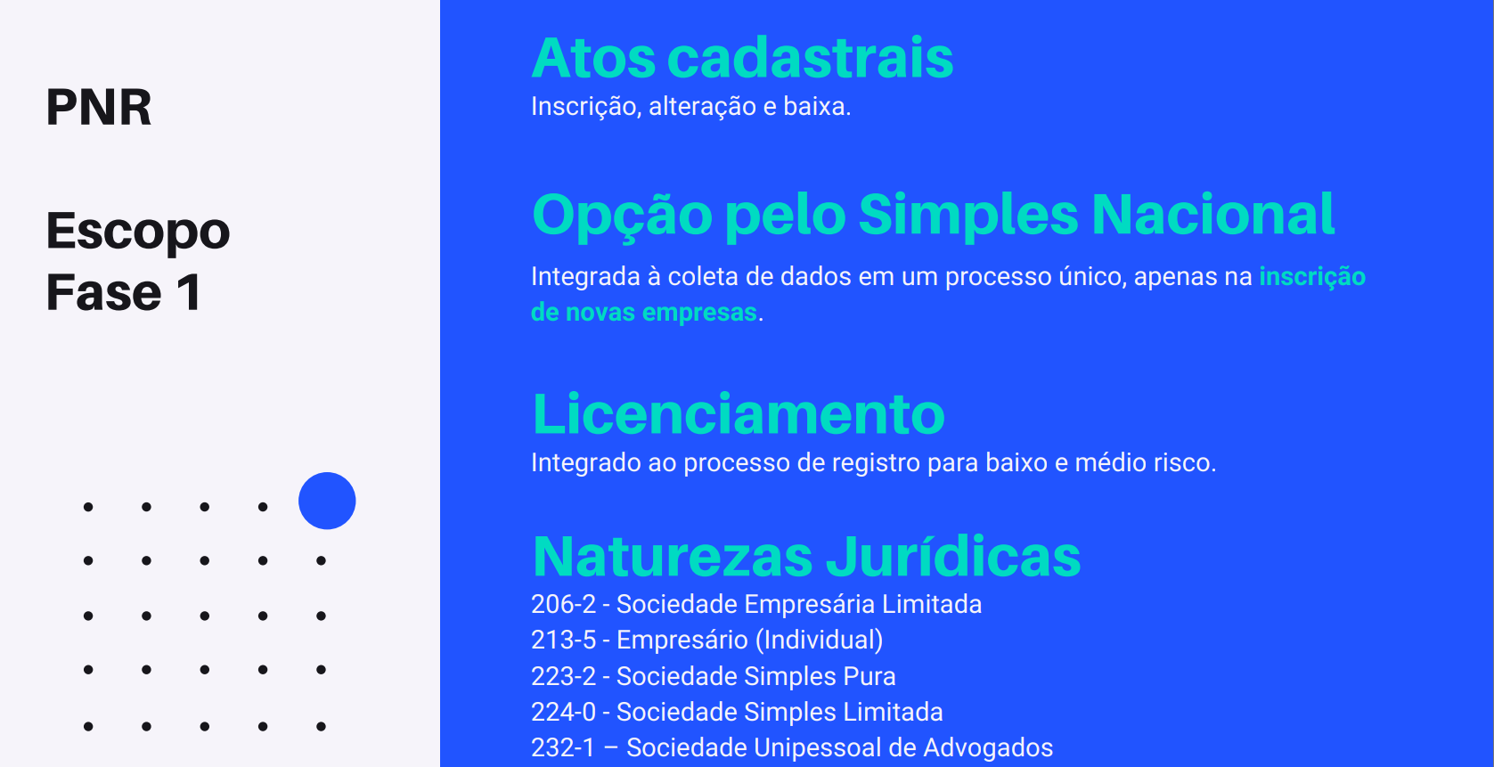

Slide 14
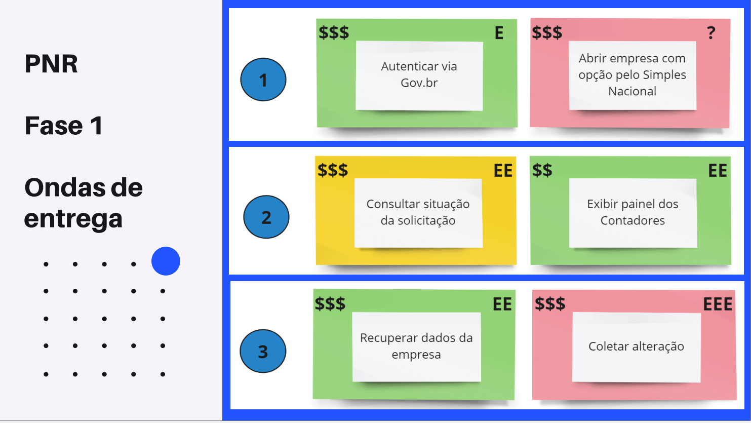

Slide 15
PORTAL DE NEGÓCIOS DA REDESIM
IDENTIFICAÇÃO DO USUÁRIO
ENTRADA ÚNICA DE DADOS E DOCUMENTOS
PLATAFORMA GOV.BR
TECNOLOGIA
VISÃO GERENCIAL
UTILIZA TODA A ESTRUTURA TECNOLÓGICA
DESENVOLVIDA PARA A REDESIM
CUSTOMIZÁVEL PELO USUÁRIO
ÁREA DE NOTIFICAÇÕES
FOCO NA CONFORMIDADE
Interface única com o cidadão;
Padroniza, moderniza e estrutura a oferta de serviços públicos.

Slide 16
MÓDULO cadastral
PONTO CENTRAL DE SOLICITAÇÕES CADASTRAIS PELO CIDADÃO
PROCESSOS INTEGRADOS A BASES DE DADOS JÁ EXISTENTES, FAVORECENDO A SIMPLIFICAÇÃO E A INTEGRIDADE CADASTRAL (FORMULÁRIO PRÉ PREENCHIDO).

Slide 17
Acesso ao Portal de Negócios da Redesim
a partir
Com um único usuário e senha o usuário poderá acessar, além do ambiente Redesim, todos os serviços públicos digitais que estejam integrados à plataforma gov.br.

Slide 18
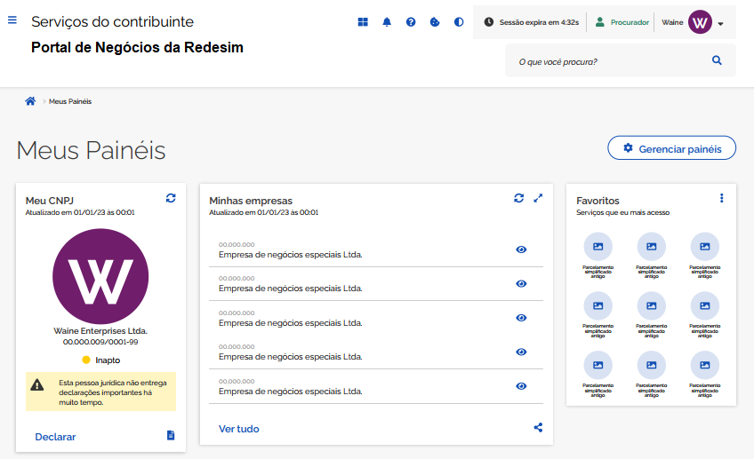
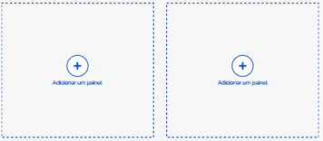
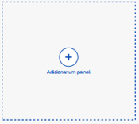
PORTAL DE NEGÓCIOS
Minhas Empresas
a partir
Minha Receita
MEI
Simples Nacional
Imóvel Rural
Construção
Meu CPF
Sou contador
painéis customizáveis

Slide 19
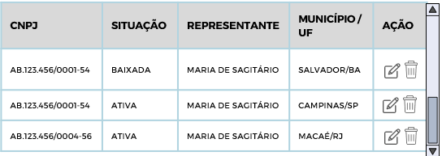
PORTAL DE NEGÓCIOS
Minhas Empresas
a partir
Minha Receita
MEI
Simples Nacional
Imóvel Rural
Construção
Meu CPF
Sou contador
Minhas Solicitações
Meus Estabelecimentos

Slide 20
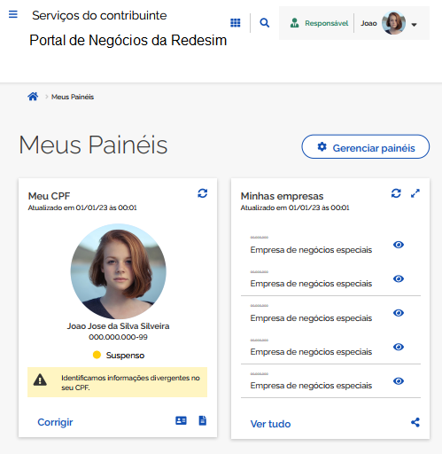
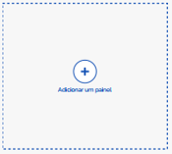
MÓDULO contador
PORTAL DE NEGÓCIOS
Minhas Empresas
FUNCIONALIDADES ESPECÍFICAS PARA O CONTADOR E EMPRESAS CONTÁBEIS
a partir
Minha Receita
MEI
Simples Nacional
Imóvel Rural
Construção
Meu CPF
Sou Contador

Slide 21
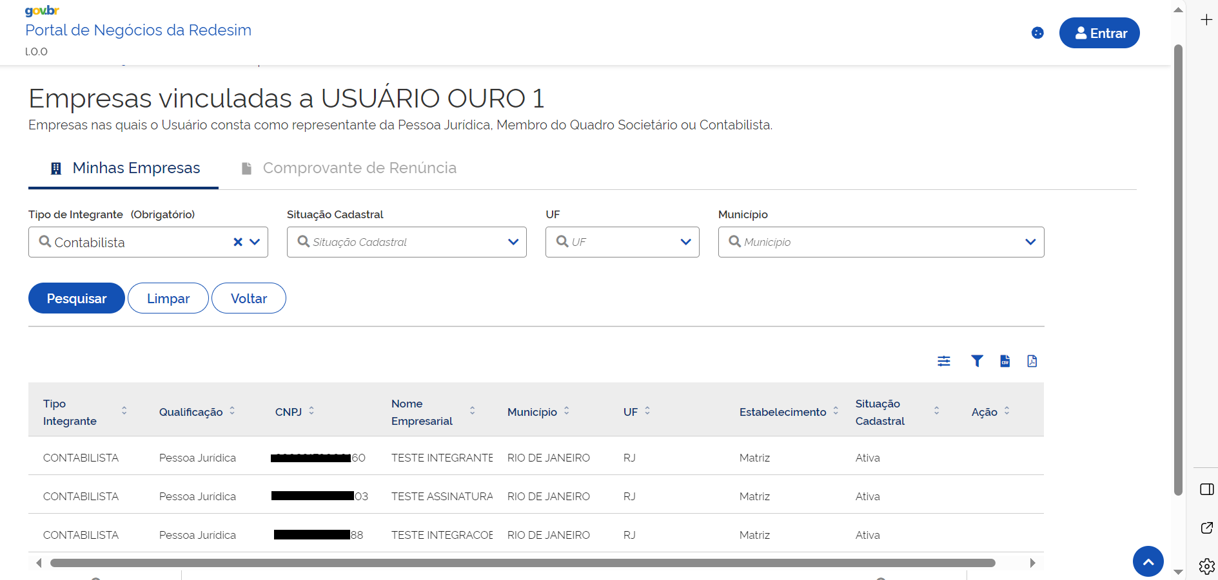
MÓDULO contador

Slide 22
MÓDULO DE MONITORAMENTO
GERENCIAMENTO DE RISCOS BASEADOS EM IA, PARA EVITAR FRAUDES, ESTIMULAR A CONFORMIDADE E AUMENTAR A CONFIANÇA;
IDENTIFICAÇÃO DE SITUAÇÕES DISCREPANTES (EX: ABERTURA DE EMPRESAS COM CPF RECÉM CRIADO) E DETECÇÃO DE FRAUDES (EX: EMPRESAS FANTASMAS);
ALERTAS BASEADOS EM REGRAS;
ACOMPANHAMENTO DA COMUNICAÇÃO (TROCA DE DADOS) ENTRE INTEGRADORES NO AMBIENTE REDESIM;
ACOMPANHAMENTO DA DISPONIBILIDADE DO AMBIENTE E GESTÃO DE INCIDENTES;
DADOS GERENCIAIS PARA AVALIAÇÃO DE NECESSIDADE DE MELHORIAS NO SISTEMA E INTRODUÇÃO DE POLÍTICAS PÚBLICAS PARA EVOLUÇÃO DO AMBIENTE DE NEGÓCIOS.

Slide 23
MÓDULO MUNICÍPIO DIGITAL
ESTIMULAR A AUTOMATIZAÇÃO E CELERIDADE DOS PROCESSOS DE TRABALHO DOS MUNICÍPIOS (REDESIM), OFERTANDO INFORMAÇÕES CADASTRAIS DAS BASES DA RFB (EX: CPF, CNO, SINTER, CAEPF, ETC.), INCLUSIVE COM VISUALIZAÇÃO ESPACIAL;
INTEGRAÇÃO COM OS MUNICÍPIOS PARA ACELERAR A AUTOMATIZAÇÃO DA VALIDAÇÃO DOS DADOS DE VIABILIDADE LOCACIONAL E LICENCIAMENTO PARA SITUAÇÕES DE MÉDIO E BAIXO RISCOS.

Slide 24
GANHOS ESPERADOS
NÍVEL GESTORES
Indução da conformidade para aumento da arrecadação espontânea e redução do litígio;
Melhor prestação dos serviços públicos;
Abordagem centrada no cidadão;
Redução de ponto de contato com o cidadão: Entrada única de dados e de documentos;
Decisões baseadas em dados padronizados nacionalmente, favorecendo a implementação de políticas públicas;

Slide 25
GANHOS ESPERADOS
Modelo único de integração Redesim (padronização nacional).
Operacionalização da Reforma Tributária sobre o Consumo.
Criação de um patrimônio de dados integrado usando tecnologias de nuvem, análise de dados, IA e machine learning (ML) para obter insights que melhoram o serviço prestado ao cidadão e a tomada de decisões inteligentes pela administração pública.
NÍVEL COORDENADORES
GANHOS ESPERADOS

Slide 26
MUITO OBRIGADO!
TIME RFB – Gestão de Cadastros
Rériton Gomes
Rafael Carvalho
Carlos Nacif
Catarina Costa
Paulo Ogliari
Valdimir Filho
Katia Goursand
TIME RFB – Projetos CNPJ/PNR
Olga Embiruçu
Jefferson Macedo
Roberto Kappel
Pietro Perugino
Mauricio Rocha
Rogério Nascimento
Alexandre Leite

